Slide 1
詩歌Hymn 381
讓我愛和不受 感 戴
Let me love and not to be respected

Slide 2
讀經 scripture
-- 約 翰 一 書 (1 John) 4:7-21

Slide 3
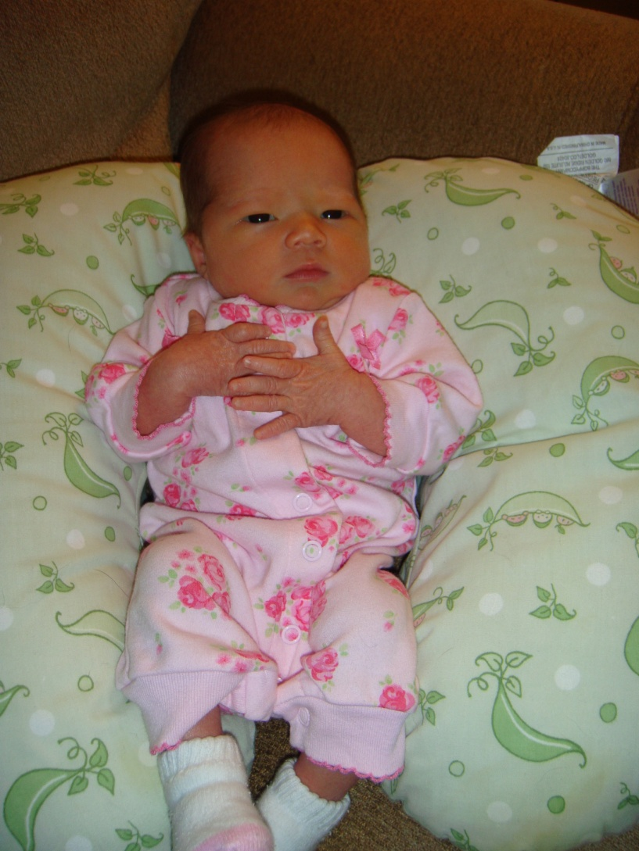
Adella Lu
10/18/2011 at 2:36pm
6 lbs 8 oz. and 20 inches long

Slide 4
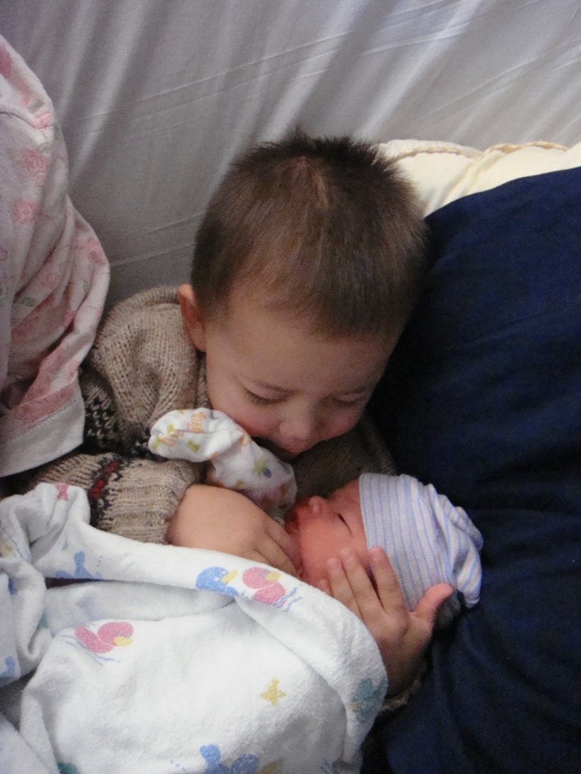
Adella Lu
10/18/2011 at 2:36pm
6 lbs 8 oz. and 20 inches long

Slide 5
呂恩慈 (Adella Lu) 是從神來 生命的禮物
Adella Lu is a life gift from the Lord
Adella 含義是 恩慈的 (kind), 慈愛的
The meaning of Adella: Kind from ‘Love is kind’

Slide 6
神的愛 God’s love
愛是神的愛，永恆的和無條件的愛。
The love is God’s love, everlasting and unconditional love.
神的愛永遠不止 息 (不會失敗)（歌 林 多 前 書 13 :8）
God’s love never fails (1 Corinthian 13:8).
主 為 我 們 捨 命 ，我 們 從 此 就 知 道 何 為 愛; 我 們 也
當 為 弟 兄 捨 命 (約 翰 一 書 3:16)
This is how we know what love is: Jesus Christ laid down his life
for us. And we ought to lay down our lives for our brothers
(1 John 3:16).

Slide 7
神的愛 God’s love
神的愛是寬恕的愛，真正的寬恕總是流露神的愛.
There is no love without forgiveness, and there
is no forgiveness without love.
犯錯是人性，寬恕是神的屬性。
To err is human; to forgive, divine.
愛是無窮盡寬恕的行為，這個寬恕仍是天天仰 望 信心創 始
成 終的 耶穌, 使神的寬恕成為人的性格。
Love is an act of endless forgiveness, a keep
looking off to Jesus which becomes a habit.

Slide 8
神的愛 是慈愛的
God’s love is kind
恩慈,
願神祝福你, 在基督裡成長, 吃好, 睡好, 願你的智 慧 和身量, 並神 和 人 喜 愛
你 的 心 都 一 齊 增 長 (路 加 2:52). 人生的目的是藉基督的十字架能像基督，
願神 藉發生在你身上的每一件事
都互相效力來 模成基督的性格. (羅 馬 書 8:29)
Adella,
May God bless you to eat and sleep well and grow in wisdom and
stature, and in favor with God and men (Luke 2:52). The purpose of life
is to be CHRISTLIKE through the cross of Christ. May the Lord use
every circumstance, every situation in your life to build up the
character of Christ (Rom 8:29).

Slide 9
神的愛 是慈愛的
God’s love is kind
流露主愛的秘決是能認識到, 每天都 要 把 握機會, 因為機會一失去
可能就不會再回來。
The way to love anything is to realize that it may be lost.
在你整個人生中，以神的愛愛你的家人:
爸爸，媽媽，和曉恩，外公 和外婆，爺爺 和奶奶，其他所有的親戚，
教會的兄弟姐妹和
你喜歡的人，最後，你可能不喜歡的人。
然後，你將會是完全，像你的天父的完全 一 樣（馬太福音5:48）。
In your whole file, Love your family,
Dad, Mom, and Sean, Opa and Oma, YeYe and Nai Nai, all other relatives,
brothers and sisters in Church and,
people that you like, finally people that you may not like.
Then you will be perfect as your heavenly Father is perfect (Matthew 5:48).

Slide 10
神的愛 是慈愛的
God’s love is kind
時間,對於那些等待的人總覺得太慢，對於那些害怕的人總覺
得太快, 對於那些傷心的人總覺得太長, 對於那些喜樂的人總
覺得太快, 但 對於那些流露主愛的人, 時間是永恆的.
Time is, too slow for those who wait, too swift for those who
fear, too long for those who grieve, too short for those who
Rejoice, but for those who love, time is eternity.

